Slide 1
Internet der Dinge
Umsetzung eines prototypischen Smart Home Systems
mit der EnOcean-Funktechnologie und MQTT
Christopher Hobert, 7085047
Buu Hai Dang Trinh, 7092770

Slide 2
Übersicht
1 Einführung in die EnOcean-Technologie
2 Anwendungsbeispiel
3 Projektumsetzung
4 Zusammenfassung

Slide 3
1. Einführung in die EnOcean-Technologie
EnOcean-Funkstandard
Geringer Energieverbrauch
Interoperabilität
Eigenschaften
868 MHz
125 kbit/s
Im Innenbereich: 30 Meter
kurzen Übertragungszeit von 1 ms

Slide 4
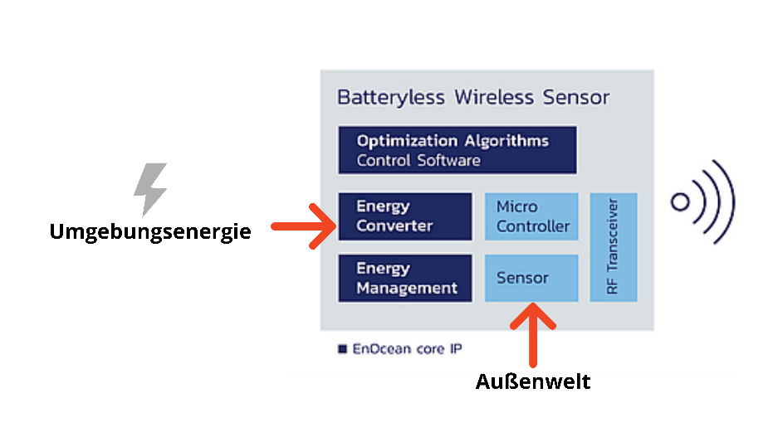
1. Einführung in die EnOcean-Technologie
Energy-Harvesting-Prinzip
Aus Bewegung
Aus Licht
Aus Temperaturdifferenzen
Quelle: EnOcean

Slide 5
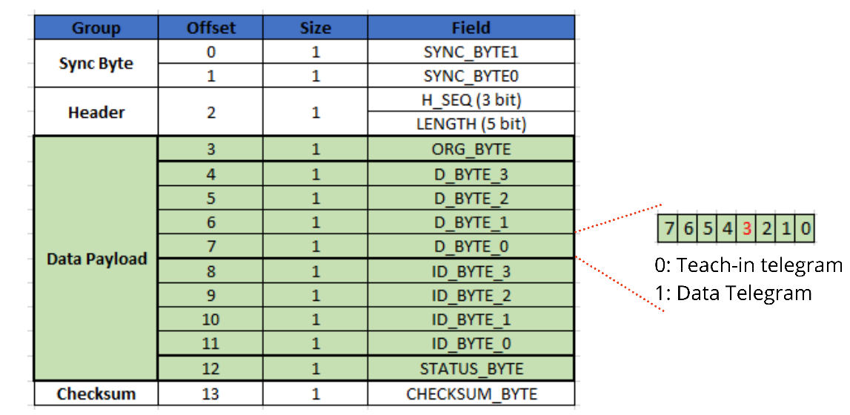
1. Einführung in die EnOcean-Technologie
EnOcean-Telegramm
Zwei Telegrammarten
Teach-In Telegramm
Data Telegramm
EnOcean Equipment Profiles
Struktur eines Telegramms

Slide 6
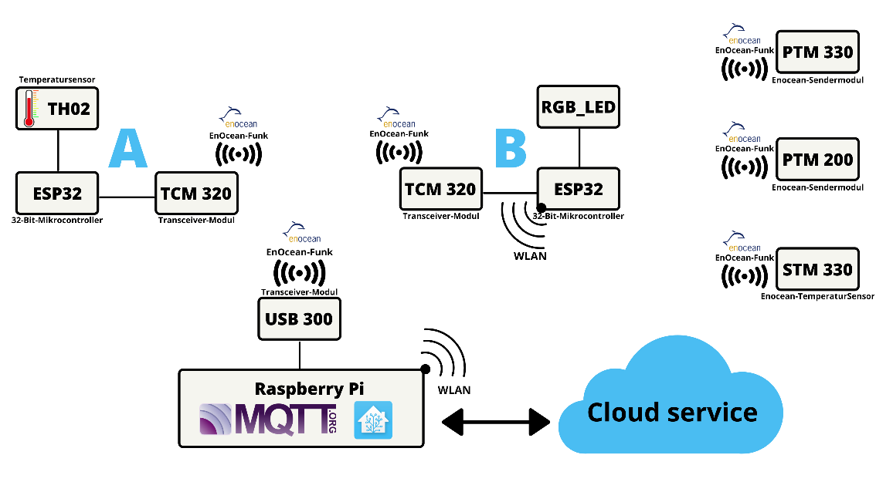
2. Anwendungsbeispiel
Smart Home Systems mit der EnOcean-Funktechnologie

Slide 7
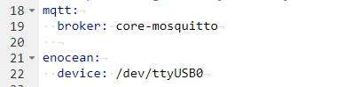
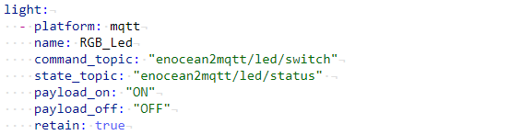
3. Projektumsetzung
Home-Assistant-OS und MQTT-Integration
Auf dem Raspberry Pi
EnOcean- und MQTT Broker-Integration.
Konfiguration einer MQTT-EntitätAus Temperaturdifferenzen

Slide 8
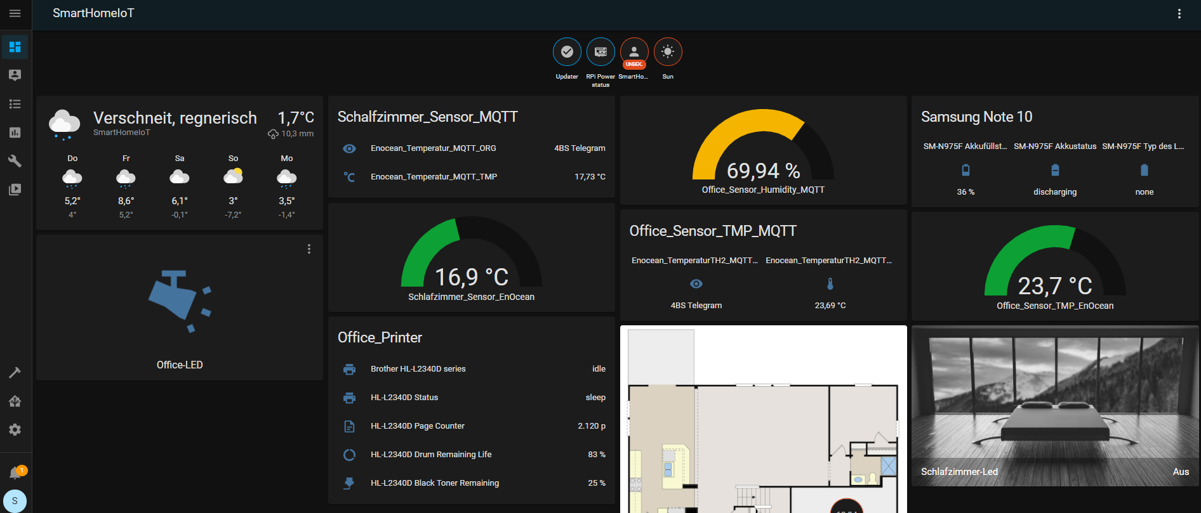
3. Projektumsetzung
Home-Assistant-OS und MQTT-Integration
Home-Assistant-Übersicht

Slide 9
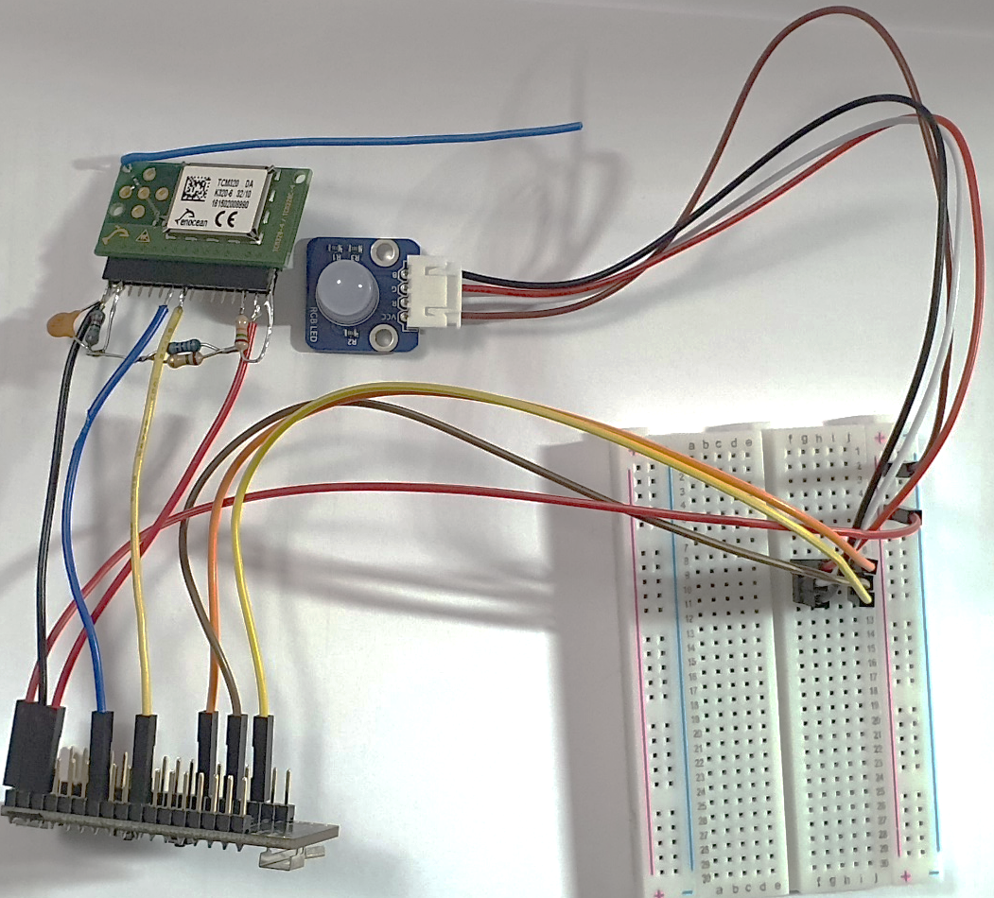
3. Projektumsetzung
EnOcean2MQTT-Gateway
32-Bit-Mikrocontroller ESP32
EnOcean-Funktransceiver-Modul TCM 320.
RGB-LED

Slide 10
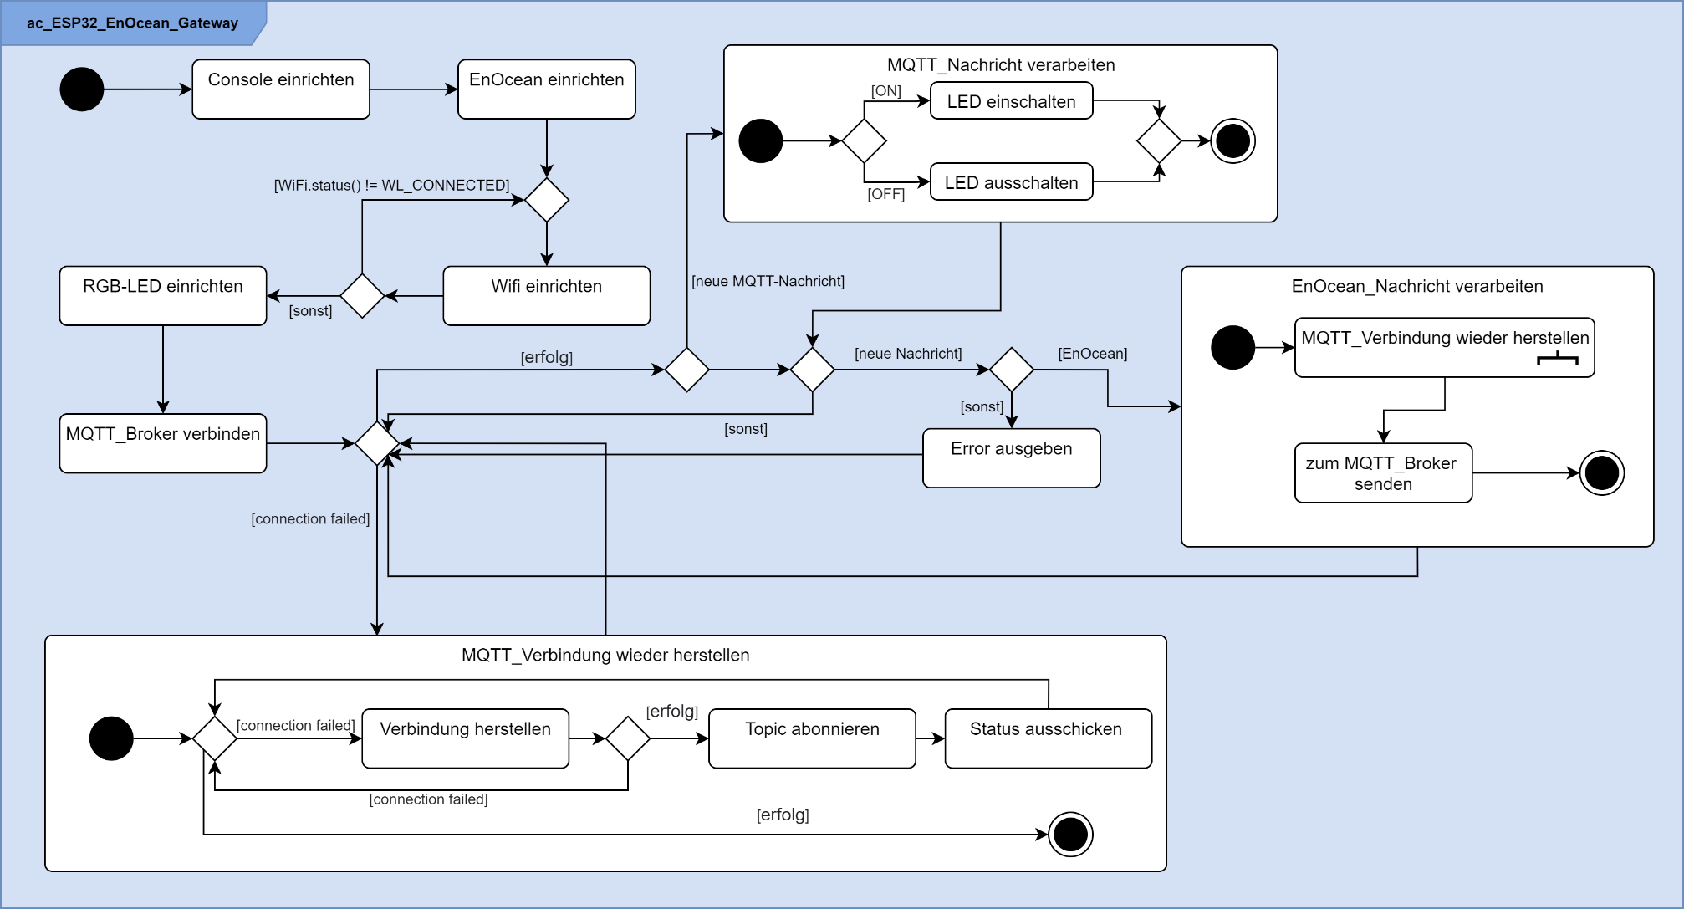
3. Projektumsetzung
EnOcean2MQTT-Gateway

Slide 11
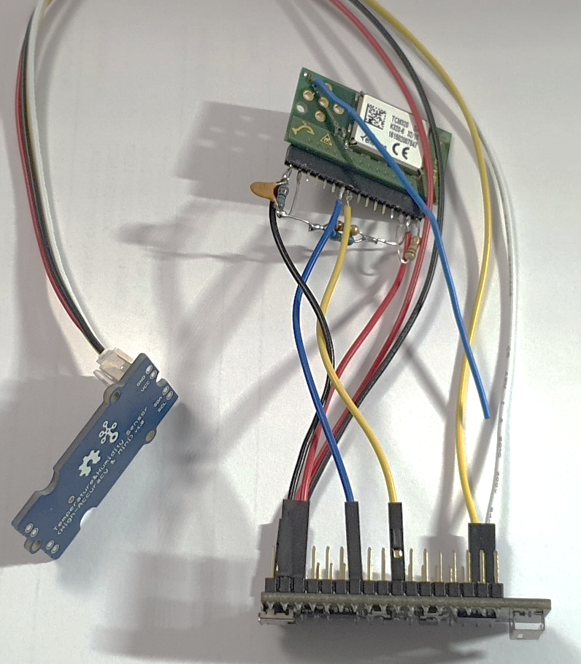
3. Projektumsetzung
EnOcean2MQTT-TemperaturSensor
32-Bit-Mikrocontroller ESP32
EnOcean-Funktransceiver-Modul TCM 320.
Temperatur- und Feuchtigkeitssensormodul

Slide 12
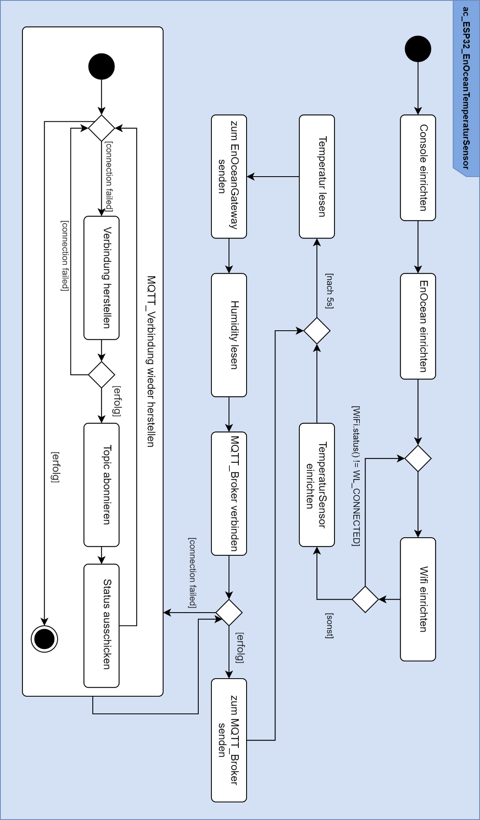
3. Projektumsetzung
EnOcean2MQTT-TemperaturSensor

Slide 13
4. Zusammenfasung
Entwicklung eines prototypischen SmartHome-Systems
EnOcean-Funktechnologie
MQTT
Die EnOcean-Funkmodule bieten eine energieeffiziente Kommunikation.

Slide 14
Vielen Dank für Ihre Aufmerksamkeit.
Christopher Hobert, 7085047
Buu Hai Dang Trinh, 7092770

